Slide 1
www.4tons.com

Slide 2
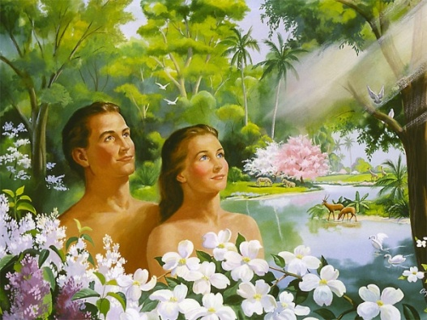
Ambiente Apropriado
Gen. 2:8 e 9.
“E plantou o Senhor Deus um jardim no Éden, da banda do Oriente, e pôs nele o homem que havia formado. Do solo fez o Senhor Deus brotar toda sorte de árvores agradável à vista e boa para alimento; e também a árvore da vida no meio do jardim, e a árvore do conhecimento do bem e do mal.”
www.4tons.com

Slide 3
Ambiente Ensina Lições
“No ambiente em que vivia o santo par havia uma lição para todos os tempos, ... de que a verdadeira felicidade é encontrada, não na satisfação do orgulho e luxo, mas na comunhão com Deus mediante Suas obras criadas.” LA, 132.
www.4tons.com

Slide 4
Ambiente no Éden
Natural x Artificial...
“Se os homens dessem menos atenção às coisas artificiais, e cultivassem maior simplicidade, estariam em muito melhores condições de corresponderem com o propósito de Deus em sua criação. O orgulho e a ambição nunca se satisfazem; aqueles, porém, que são verdadeiramente sábios encontrarão um prazer real e enobrecedor nas fontes de gozos que Deus colocou ao alcance de todos.” LA, 132.
www.4tons.com

Slide 5
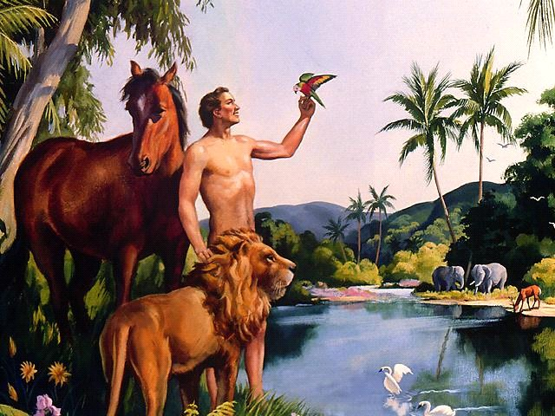
Ambiente no Éden
Esteticamente Equilibrado (2:8-9) – apenas o belo, puro e nobre
Jamais esquecemos o que vemos
O que vemos influencia a mente
www.4tons.com

Slide 6
O Que Vemos Influencia
“Em vez de morar onde só se podem ver as obras dos homens, onde o que se vê e ouve, freqüentemente sugere pensamentos maus, onde a balbúrdia e a confusão produzem fadiga e desassossego, vão para um lugar onde possam contemplar as obras de Deus. Busquem tranqüilidade de espírito na beleza, quietude e paz da natureza... Aspirem o ar celeste e revigorador.”

Slide 7
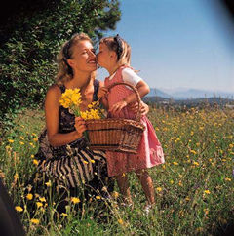
O Que Vemos Influencia
Estética x Ética
“Os pais estão na obrigação perante Deus, de tornar os arredores do lar uma representação da verdade que professam... Seus filhos... aprenderão a associar o lar terreno com o celestial...” LA, 146.
www.4tons.com

Slide 8
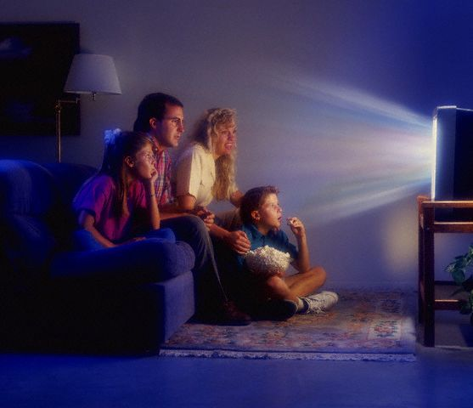
O Que Vemos Influencia
Mídia Impressa ou Eletrônica x Grande Conflito
Censura prévia: que tipo de imagens entram?
Censura ____ anos?
“Se não vos tornardes como crianças...”
www.4tons.com

Slide 9
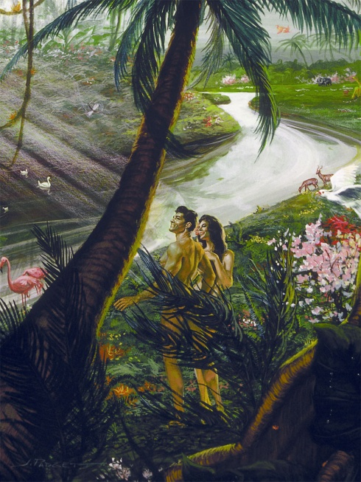
O Que Ouvimos Influencia
Éden: Auditivamente Equilibrado
Só o que descansa e enobrece
Períodos de silêncio – para meditação
Somos influenciados pelo que ouvimos
Tom da voz
Ruídos externos
Mídia – que som tem permissão para entrar?
www.4tons.com

Slide 10
Ecologicamente Equilibrado
Livre de stress
“Não é a vontade de Deus que Seu povo fixe residência nas cidades, onde há constante agitação e confusão. Seus filhos devem ser poupados a isto, pois todo o organismo é prejudicado pelo corre-corre, precipitação e ruído.” LA, 136.
www.4tons.com

Slide 11
Ecologicamente Equilibrado
Água pura, luz solar, ar puro, plantas e animais.
“Os quartos de dormir devem ser colocados de maneira a terem franca circulação de ar dia e noite. Nenhum aposento é apropriado para servir de dormitório, a menos que possa ser completamente aberto todos os dias ao ar e ao sol.” LA, 148.
www.4tons.com

Slide 12
Ecologicamente Equilibrado
Livre de degradação ambiental e sujeira
Consciência ecológica – gera altruísmo comunitário
www.4tons.com

Slide 13
O Pai Proveu
Rotina e regularidade (1:3-5) – Noite e dia
Alternando períodos de descanso e atividade
Descanso compulsório regular – pela ausência de luz
Importância das rotinas para a formação do caráter
A formação de hábitos
www.4tons.com

Slide 14
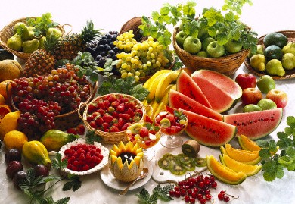
O Pai Proveu
Apenas alimento saudável e apetitoso (2:9)
Educando o paladar para gostar apenas com o que é saudável
Ausência de opções prejudiciais.
“Achando as tuas Palavras, logo as comi...”
www.4tons.com

Slide 15
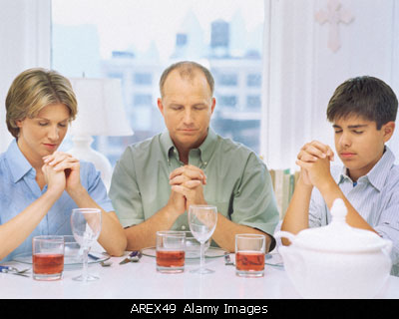
O Pai Proveu
Tempo regular para contato diário
“ pelo jardim pela viração do dia” (3:8) – estar onde os filhos estão.
Importância do culto familiar
Importância do momento das refeições em família
Importância da hora de dormir
www.4tons.com

Slide 16
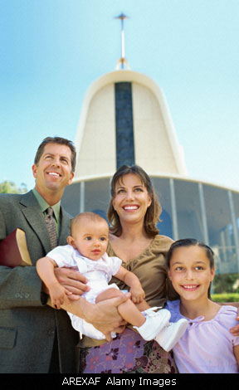
O Pai Proveu
Tempo regular para um maior contato semanal (2:2, 3)
Sábado e família
www.4tons.com

Slide 17
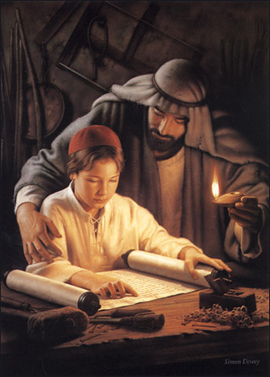
Na família de Jesus
“E crescia Jesus em sabedoria, estatura e graça, diante de Deus e dos homens.” Luc. 2:52.
www.4tons.com

Slide 18
Ambiente Em Que Fora Criado
Isolado nas colinas da Galiléia
Lar mantido pelo trabalho honesto e respeitável
Vida de simplicidade
Luta diária com as dificuldades e provações
Abnegação, economia e serviço paciente, feito com contentamento
www.4tons.com

Slide 19
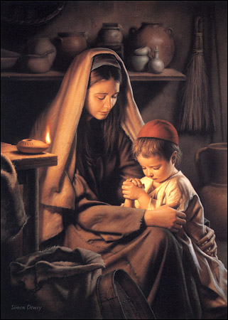
Ambiente Em Que Fora Criado
Estudo com a Sua mãe
Rolo aberto das Escrituras
Culto familiar
Provê rotina e regularidade para as atividades da família.
Provê unidade. Unifica os horários.
Favorece a integração em oposição à desintegração.
www.4tons.com

Slide 20
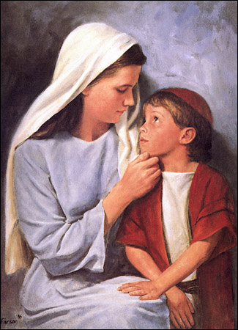
Manter Perto
“Aos pais e às mães sou instruída a dizer: Não deixem de conservar seus filhos dentro de seu recinto.” LA, 139.
www.4tons.com

Slide 21
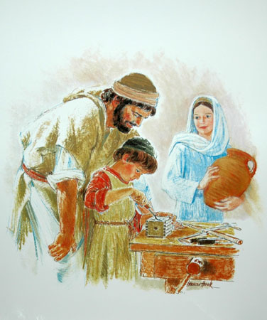
Manter Perto
“Aos pais Ele envia a alarmante advertência: Reúnam seus filhos em suas próprias casas; afastem-nos dos que estão desrespeitando os mandamentos de Deus, que estão ensinando e praticando o mal. Saiam das grandes cidades tão depressa quanto possível.” LA, 139.
www.4tons.com

Slide 22
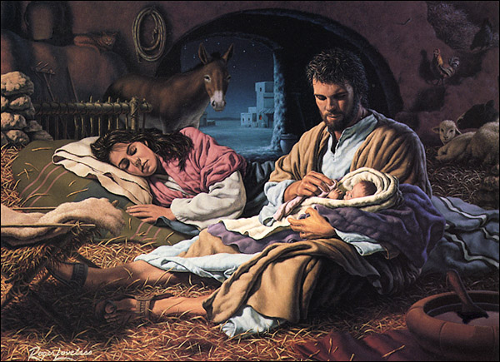
Ambiente Relacional e Espiritual
O Pai
“Mas José, seu esposo, sendo justo, e não a querendo infamar...” Mat. 1:19.
“Despertado José do sono, fez como lhe ordenara o anjo do Senhor, e recebeu sua mulher.” Mat. 1:24.
www.4tons.com

Slide 23
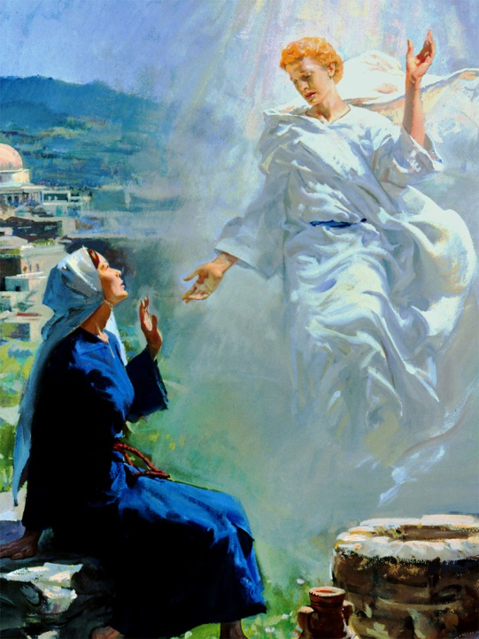
Ambiente Relacional e Espiritual
A Mãe
“... O Senhor é contigo.” Luc. 1:28.
“...Achaste graça diante do Senhor.” Luc. 1:30
“...Aqui está a serva do Senhor; que se cumpra em mim conforme a tua palavra....” Luc. 1:30
www.4tons.com

Slide 24
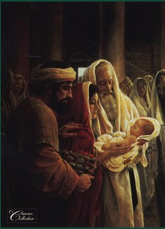
Ambiente Relacional e Espiritual
Pais Apresentaram o Filho
“... Levaram-no a Jerusalém para o apresentarem ao Senhor.” Luc. 2:22.
Oferta do Nascimento
“e para oferecer um sacrifício...” Luc. 2:24.
www.4tons.com

Slide 25
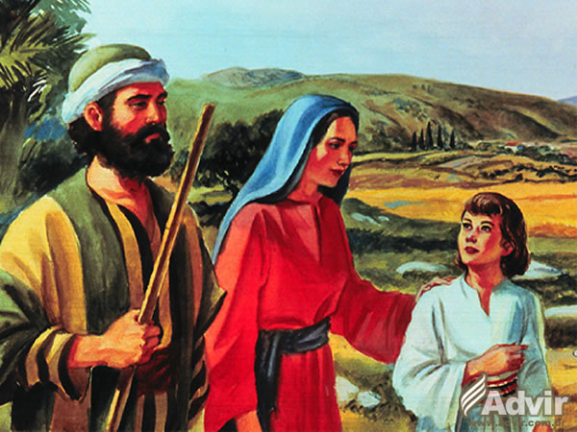
Ambiente Relacional e Espiritual
Eram Cumpridores da Lei
“Cumpridas todas as ordenanças segundo a lei do Senhor, voltaram para a Galiléia...” Luc. 2:39.
Atentos às Reuniões Religiosas
“Ora, anualmente iam seus pais a Jerusalém, para a festa da páscoa.” Luc. 2:41.
www.4tons.com

Slide 26
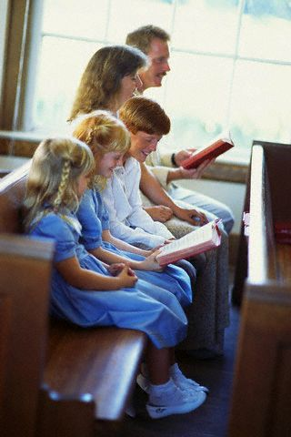
Ambiente Relacional e Espiritual
Levavam o filho aos cultos
“Quando ele atingiu os doze anos, subiram, segundo o costume...” Luc. 2:42.
“Devem os pais e mães tornar uma regra que seus filhos assistam ao culto público no sábado. E devem pôr em vigor essa regra pelo seu próprio exemplo. É nosso dever ordenar nossos filhos e nossa casa depois de nós, como fez Abraão...” OC, 530.
www.4tons.com

Slide 27
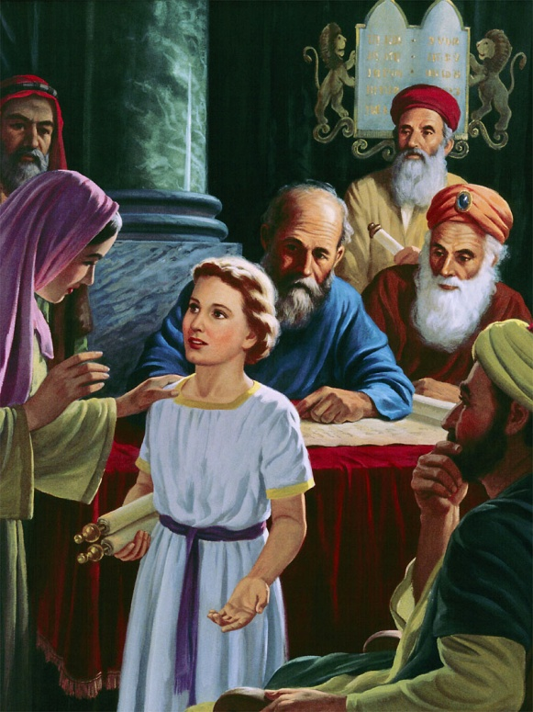
Ambiente Relacional e Espiritual
Ansiosos p/ saber onde o filho está
“...então passaram a procurá-lo entre os parentes e os conhecidos; e, não o tendo encontrado, voltaram a Jerusalém à sua procura.” Luc. 2:44 e 45.
www.4tons.com

Slide 28
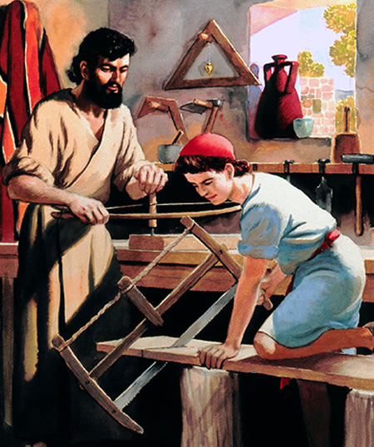
Ambiente Relacional e Espiritual
Faziam questão de ter o filho sempre consigo.
“E desceu com eles para Nazaré...” Luc. 2:51.
Fixação de mandatos
Resultado
“... e era-lhes submisso...”(Lc. 2:51)
www.4tons.com

Slide 29
Nos Últimos Dias...
“Eis que enviarei o profeta Elias, antes que venha o grande e terrível dia do Senhor; ele converterá o coração dos pais aos filhos, e o coração dos filhos a seus pais; para que eu não venha e fira a terra com maldição.” Mal. 4:5, 6.
www.4tons.com

